Slide 1
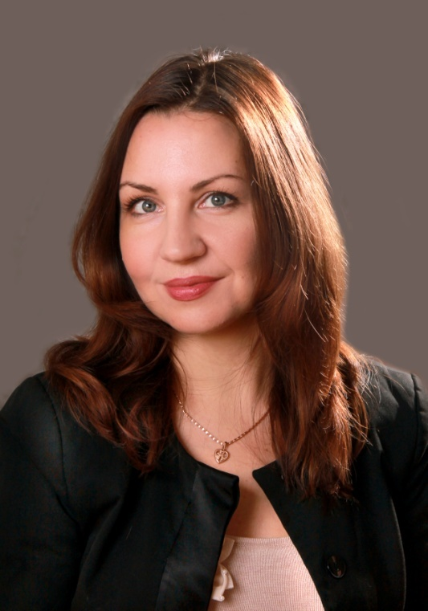
Муниципальное бюджетное общеобразовательное учреждение
Анжеро-Судженского ГО
«Общеобразовательная школа № 36»
Методический семинар
«Использование технологии
активных методов обучения (АМО)
как средства эффективной организации
образовательного процесса»
Сорокина Ольга Александровна
учитель английского языка
высшая квалификационная категория
Анжеро-Судженский ГО
2014-2015

Slide 2
Проблема :
недостаточная мотивация к изучению иностранного языка у школьников
Противоречие :
необходимость создания условий для формирования мотивации к изучению иностранного языка и невозможность достижения данной цели традиционными способами.

Slide 3
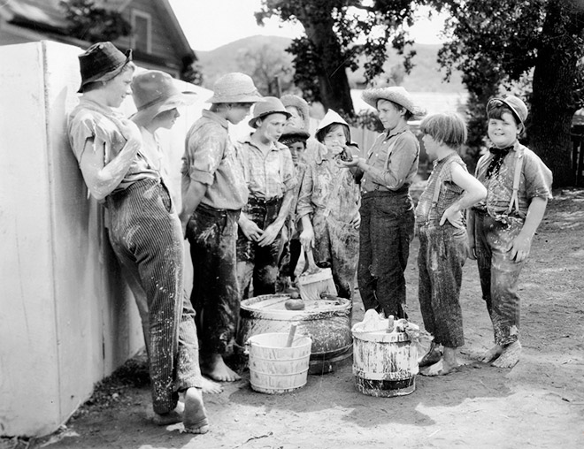
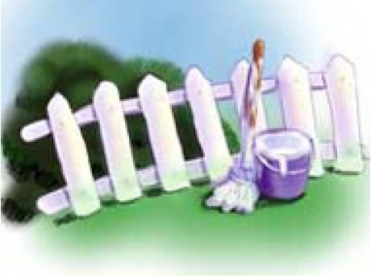
Мотивация

Slide 4
Решение проблемы:
создание условий, способствующих формированию интереса к изучению английского языка.
Преимущества использования АМО(активных методов обучения):
формирование мотивации
развитие творческих способностей
формирование УУД

Slide 5
Тема методического семинара:
Использование технологии активных методов обучения (АМО)
как средства эффективной организации образовательного процесса

Slide 6
представление опыта работы с использованием технологии АМО , позволяющей осуществлять системно-деятельностный подход согласно требованиям ФГОС
Цель методического семинара:
представить технологию АМО;
познакомить с приёмами АМО;
показать эффективность применения АМО в достижении метапредметных и личностных результатов.
Планируемые результаты семинара:

Slide 7
Технология АМО
ФГОС
Результаты:
-готовность к саморазвитию;
сформированность мотивации к обучению и познанию;
раскрытие способностей каждого ученика.

Slide 9
.
1 Фаза: Начало образовательного мероприятия Этапы:
инициация (приветствие, знакомство)вхождение или погружение в тему (определение целей урока )определение ожиданий обучающихся (планирование личностного смысла урока и формирование безопасной образовательной среды)
2 Фаза: Работа над темой Этапы:
закрепление изученного материала (обсуждение домашнего задания)интерактивная лекция (передача и объяснение педагогом новой информации)проработка содержания темы (групповая работа обучающихся над темой урока)
3 Фаза: Завершение образовательного мероприятия Этапы:
эмоциональная разрядка(разминки),
подведение итогов (рефлексия, анализ и оценка урока)

Slide 10
Методы первой фазы
АМ приветствия:
«Кто ты?»
«Угадай тему»
АМ деления на команды:
«Летающие поговорки»
АМ проработки содержание темы:
«Чемодан»
«Хвастун»
АМ выяснения цели, ожиданий урока:
«Фруктовый сад»

Slide 11
Приём «Летающие поговорки»
Команда 1
is a friend indeed
An apple a day
is the best policy
Команда 2
A friend in need
Команда 3
Honesty
keeps a doctor
away

Slide 12
Приемы и методы второй фазы
.
Приём “Послушать – сговориться – обсудить”
.
Приём “Синквейн”
.
Приём “Роман с продолжением”
.
Приём “Цветные поля”

Slide 13
Приём “Послушать – сговориться – обсудить”
competition
running
to keep fit
to be good at
to take part in …
to go in for sport
to be healthy
SPORT
athletics
medal
stadium
swimming
sportsman
jumping
ball

Slide 14
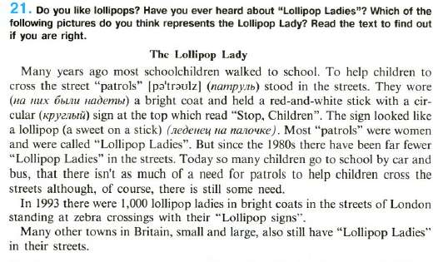
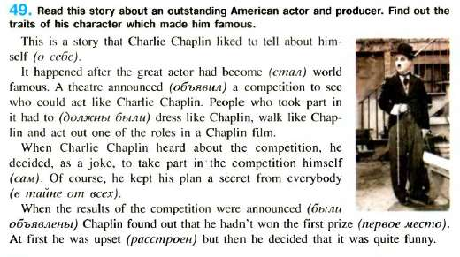
Приём “Роман с продолжением”
текст
продукт
Много лет тому назад
Обходились без затрат
Дети в школу шли пешком
И патруль стоял кругом
Очень ярок их наряд
И ему он очень рад
Знак похож на леденец
В нем есть надпись «Стоп, малец!»
Эти дамы – леденцы
Они просто молодцы
По городу стоят кругом
С этим знаком-леденцом
Великий комик Чарли Чаплин
Хотел людей всех рассмешить
Придумал он в театре конкурс
Чтоб двойника себе добыть
Хотел проверить он себя
Кто лучше он или друзья
Он хитрый план держал в секрете
Стать лучшим комиком на свете
Никто не думал не гадал,
Что конкурс Чаплин проиграл
Сначала было ему грустно
Потом поел он дома вкусно
А затем захохотал
Что двойника не обыграл

Slide 15
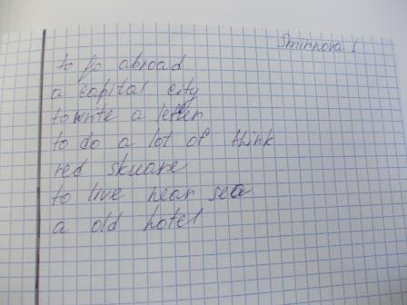
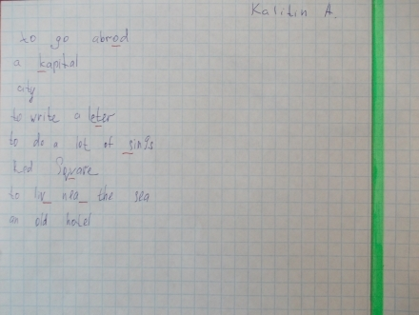
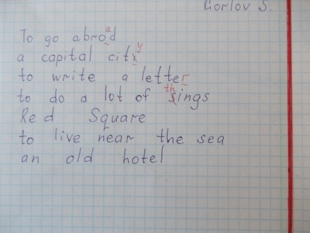
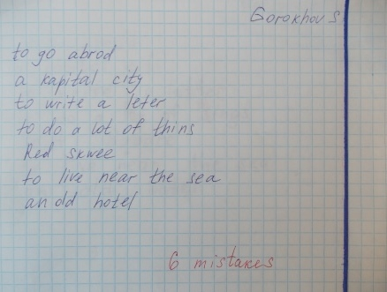
Приём “Цветные поля”

Slide 16
Прием «Синквейн»
Тема «Hobby», 6класс.
1.Hobby
2.Interesting, popular, favourite.
3.To collect, to play, to read.
4.Tastes differ.
5.Free time.
Тема “The Great Fire of London”, 4 класс.
1.Fire.
2.Great, strong.
3.Burn, start, build.
4.2nd September 1666.
5.Baker.
Тема «Hobbies»
1.Reading
2.Interesting, boring.
3.To read, to devour, to sit
4.Choose a book as you choose a friend.
5.Books.

Slide 17
Результаты применения АМО:
ЛИЧНОСТНЫЕ
МЕТАПРЕДМЕТНЫЕ
ПРЕДМЕТНЫЕ
- развитие умения взаимодействовать с окружающими, выполняя разные социальные роли;
- развитие исследовательских учебных действий, включая навыки работы с информацией.
- формирование мотивации изучения ИЯ и стремление к самосовершенствованию;
- стремление к совершенствованию собственной речевой культуры.
- развитие коммуникативной компетенции

Slide 18
Приглашаю к сотрудничеству
Контакты
Сорокина Ольга Александровна, учитель английского языка, МБОУ «ООШ № 36»
Личный E-mail: olgasor2007@yandex.ru
Личный сайт:http://nsportal.ru/sorokina-olga- aleksandrovna-pu-no-43

